Slide 1
CLIPood, CLIPN 발표
조현범

Slide 2
CLIPood: Generalizing CLIP to Out-of-Distributions

Slide 3
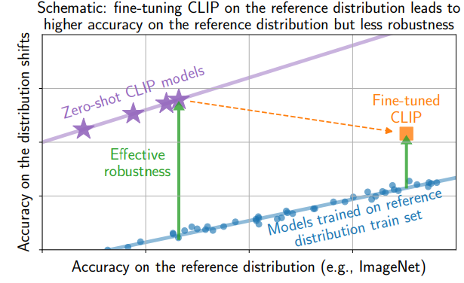
1. Introduction
CLIP을 포함한 vision-language model은 web-scale의 image-language pair를 학습해 높은 zero-shot 성능을 보임
또한 task-agnostic한 방식으로 OOD generalization 성능을 높였음
하지만 downstream task에 적용하기 위해 fine-tuning을 했을 때transfer learning 성능은 높아지지만, OOD generalization 성능은 낮아지는 문제가 있음
이를 해결하려면 pretrained model이 downstream data 분포에 fine-tuning할 수 있는 유연성을 갖추면서,
동시에 분포에 제약이 없는 OOD data에 대해서도 일반화할 수 있어야 함

Slide 4
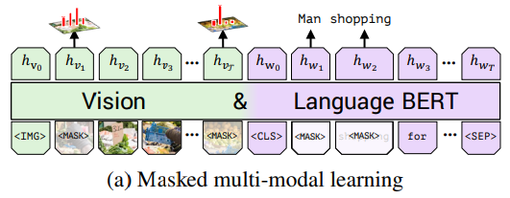
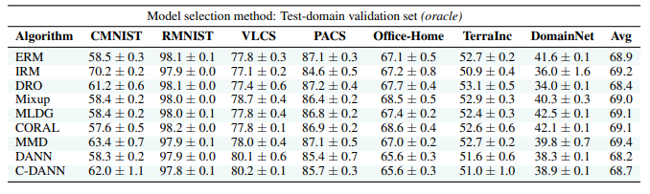
2. Related Work
vision-language model은 cross-modal learning을 위해 image와 text를 동일한 embedding space로 학습함
대표적으로 Masked multi-modal learning을 사용하거나, contrastive learning을 사용해 pre-training을 진행함
OOD generalization 중 domain shift를 다루기 위한 domain-invariant representation 학습, virtual-test domain을 이용한 meta-learning 등의 다양한 source-domain training algorithm이 제시되었음
또한 domain에 따라 label space가 변하는 heterogeneous domain generalization task, unknown domain에 적용하기 위한 open domain generalization 문제로도 확장되었음
하지만 generalization을 위한 training이 필요하며, 성능 또한 Empirical Risk Minimization과 큰 차이를 보이지 않음

Slide 5
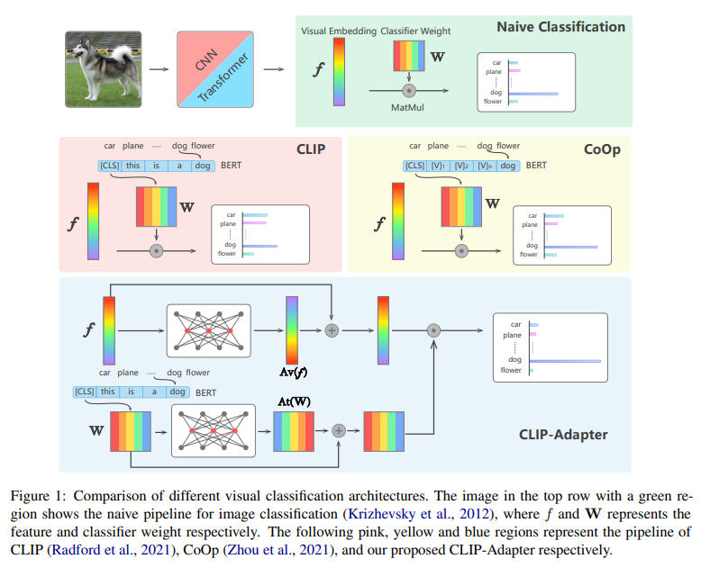
2. Related Work
한편, CLIP과 같은 vision-language pretrained model이 높은 zero-shot generalization 성능을 보였고,
downstream task에서의 OOD generalization ability를 위해 prompt tuning, feature adapter를 추가하는 adapter learning 등의 방식들이 제안됨
이 방법들 대신, 본 논문에서는 fine-tuning objective와 model optimization 관점에서 OOD 문제를 다룸

Slide 6
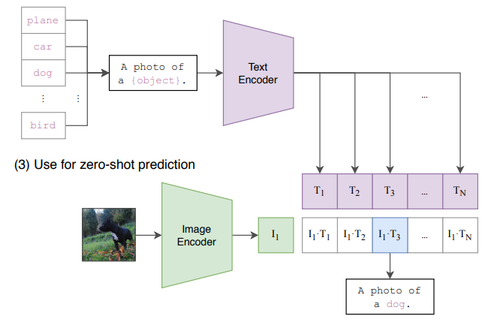
3.1. Generalizing CLIP to Out-of-Distributions
CLIP 모델은 correct image-text pairing을 예측하는 task로 image encoder와 text encoder를 함께 학습하며,
test time에는 target class를 text encoder로 embedding해 zero-shot classification을 수행함
pre-trained CLIP 모델을 train data S = {(x, y)}로 fine-tuning했을 때, OOD test data T = {(x ′, y′)}에 대해 generalization 성능을 보이도록 하는 것이 본 연구의 목적임
구체적으로 S와 T 분포가 다른 domain shift 상황과 Y와 Y’이 다른 open class 상황이 동시에 나타나는 challenging한 문제를 다룸

Slide 7


3.2. CLIP Fine-tuning
일반적인 fine-tuning은 class c에 해당하는 linear classifier의 parameter Wc와 image feature 간의 유사도에 softmax를 적용해 예측 확률을 구하며, linear classifier와 image encoder를 같이 학습함
하지만 이 방법을 CLIP에 적용하면 text 정보는 사용하지 않기 때문에 image-text alignment를 통한 generalization 효과를 얻지 못하고,
Downstream data class에만 맞춰지게 되므로 unseen class에 일반화하기 어려움
따라서 논문에서는 CLIP의 zero-shot prediction 과정처럼 image embedding Ix와 text prompt embedding Tc 간의 cosine 유사도에 softmax를 적용해 예측 확률을 계산함
이 때 text corpus는 image pattern과 달리 downstream data에 의해 제한되기 때문에, text encoder의 overfitting을 막기 위해 image encoder만 fine-tuning 시킴

Slide 8
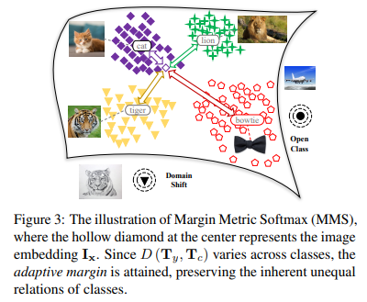


3.3. Margin Metric Softmax
하지만 앞의 p(y|x)를 그대로 사용하게 되면, label y의 text embedding Ty가 다른 모든 class c의 text embedding Tc를 동등하게 다룸
그러므로 pretrained text encoder가 갖고 있는 class 간 semantic relationship을 활용하지 못함
따라서 본 논문은 기존 식에 Ty와 Tc간의 distance D(Ty,Tc)를 adaptive margin으로 추가한 Margin Metric Softmax를 제안함
D(Ty,Tc) 는 1 - S(Ty,Tc) 로 계산하며, text label 간 semantic distance가 멀수록 큰 값을 가짐
model이 loss를 줄이려 할 때, 거리가 먼 class일수록 분모의 S(Ix,Tc) 값에 높은 가중치가 곱해지기 때문에 S(Ix,Tc)가 더 작아지는 방향으로 image encoder를 학습하게 됨
따라서 MMS를 통해 cross-modal alignment와 generalization 효과를 얻을 수 있음

Slide 9


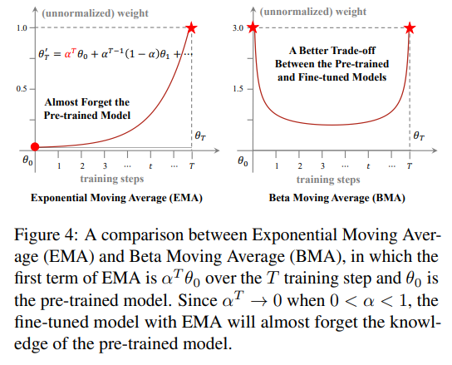
3.4. Beta Moving Average
fine-tuning 때의 OOD generalization 성능도 유지하며, task-agnostic하고 hyperparameter tuning이 필요 없는 model optimization 방식인 Beta Moving Average 또한 제안됨
fine-tuning의 각 training step에서 얻은 T개 model의 weighted average를 이용한 temporal ensembling을 사용함
이 때, 초반 step의 model은 generalization 성능은 높지만 task-specific knowledge는 부족하고, 후반 step의 model은 이와 반대임
양쪽 model의 장점을 모두 활용하기 위해, 양 끝의 step이 높은 가중치를 가지는 Beta(β, β) (β<1) 분포로 weight를 설정함
또한 temporal ensemble은 모든 step의 model을 저장해야 하므로, beta moving average를 이용해 BMA model 하나만 저장하고, 매 step마다 업데이트함

Slide 10
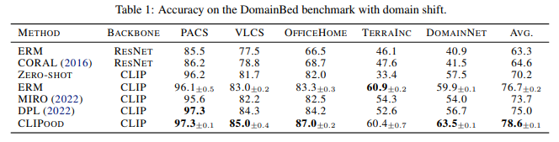
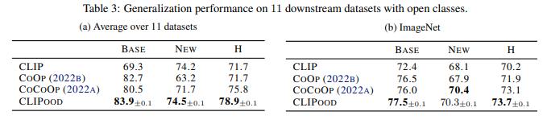
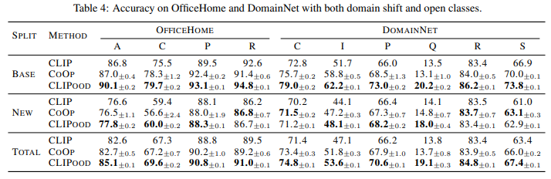
4. Experiments
domain shift situation, open class situation, 둘 다 발생하는 situation 총 세 가지 scenario로 나눠 experiment를 진행함
domain shift situation의 경우, CLIPood method가 CLIP pretrained model을 사용한 SOTA methods와 비교했을 때 높은 target domain accuracy를 나타냄
open class situation의 base class와 new class에서의 높은 accuracy 결과를 통해, downstream task performance와 OOD generalization ability 모두 갖고 있음을 알 수 있음
domain shift와 open class가 함께 발생하는 scenario에서도 모든 test domain에 대해 높은 base class, new class accuracy를 보임

Slide 11
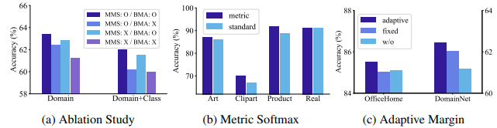
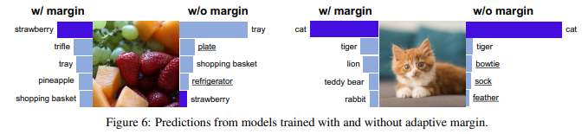
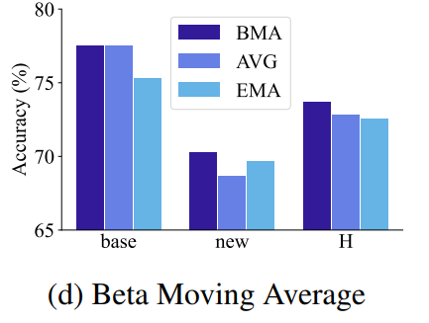
4.4. Analysis of CLIPood
제안된 module들의 유무를 비교한 결과, metric softmax, MMS, BMA 모두 높은 성능을 나타냄
또한 adaptive margin을 사용했을 경우 related class를 예측하는 것으로 보아, semantic class relationship을 유지한다는 것을 알 수 있음
Beta Moving Average, Exponential Moving Average, uniform average 세 가지 방식을 비교한 결과,
EMA는 training 후반부에 집중하기 때문에 new class 정확도는 상대적으로 높지만 base class 정확도는 낮고,
AVG는 반대의 경향을 보임
반면 BMA는 base class와 new class 둘 다 높은 정확도를 보이기 때문에 pretrained model과 fine-tuning model의 균형을 유지하고 있다는 것을 알 수 있음

Slide 12
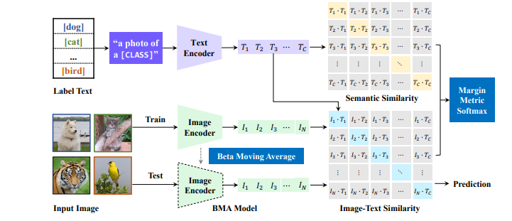
5. Discussion
CLIPood는 image encoder만을 fine-tuning하지만, text modality도 fine-tuning한다면 OOD generalization을 개선시킬 것으로 기대됨
또한 이 방식은 zero-shot performance가 높은 pretrained model의 경우만 적용 가능하므로, 그 외의 경우에도 적용하기 위한 whole pre-training fine-tuning pipeline method가 필요할 것으로 보임

Slide 13
CLIPN for Zero-Shot OOD Detection: Teaching CLIP to Say No

Slide 14
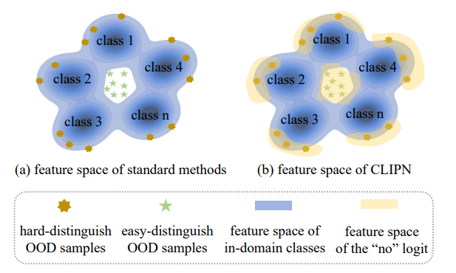
1. Introduction
OOD detection task는 test set에서 볼 수 있는 real-world의 unknown classes를 다루는 것을 목표로 함
ID-specific features를 학습한 model을 바탕으로, input data가 ID classes에 얼마나 가까운 지를 나타내는 ID-ness를 측정하기 위한 scoring function을 고안해내는 것이 OOD detection의 대표적인 method임
하지만 이러한 방법은 그림의 갈색 별 모양의 hard-to-distinguish OOD sample처럼 특정 ID class와의 거리가 가깝고, ID class까지의 거리의 편차가 큰 sample은 감지하기 어렵다는 문제가 있음

Slide 15
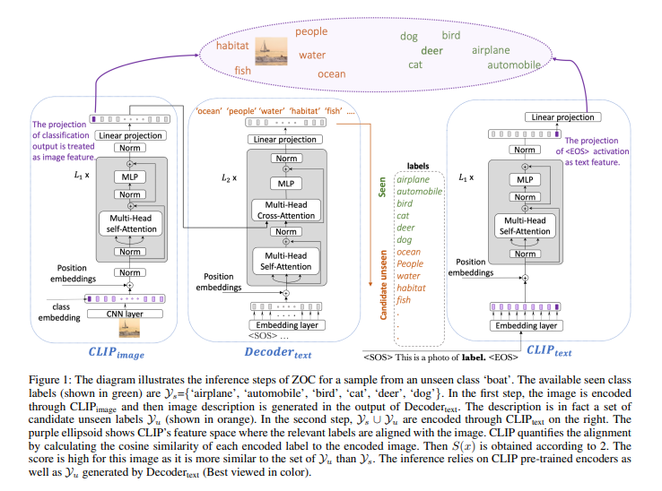
1. Introduction
따라서 generalizable representation을 갖는 CLIP model을 활용해,
ID dataset을 학습하지 않고 ID class name 정보만으로 OOD data를 감지하는 zero-shot OOD detection을 시도하는 연구들이 제시되었음
ZOC method는 CLIP image encoder로부터 얻은 image feature를 학습한 image description generator에 넣어 unseen label set을 생성함
그 다음, ID label set과 unseen label set의 union set을 CLIP text encoder에 넣고,
CLIP feature space에서 image feature와의 similarity를 계산해 zero-shot OOD detection을 수행함

Slide 16
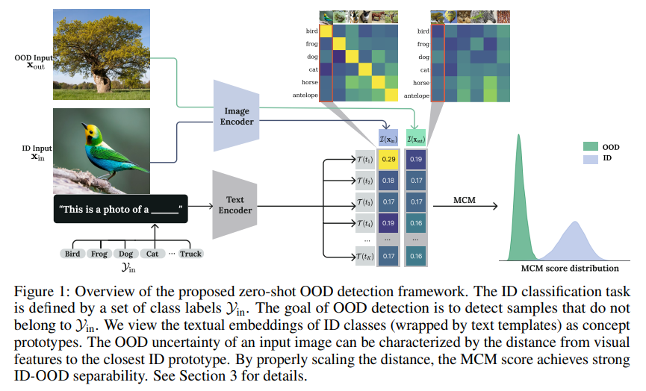
1. Introduction
MCM method는 ID label set의 text prompt embedding으로 concept vector를 구하고,
input image embedding과 concept vector 간 유사도의 maximum probability를 계산해 OOD detection을 수행함
하지만 ZOC는 추가적인 dataset이 필요하고, class 개수가 많은 dataset을 다룰 때 label generation이 부정확해지며,
MCM은 여전히 hard-to-distinguish OOD sample을 다루기 어려움
본 논문에서는 CLIP의 open world knowledge를 활용해, ID-ness가 높은 sample에 대해서도 OOD detection이 가능해짐

Slide 17


2. Related Work
OOD detection을 위한 score function은 대부분 probability, logits, feature로부터 얻음
probability의 경우, baseline method인 MSP score는 maximum softmax probability를 ID score로 사용함
class마다 사후 분포가 다른 것을 고려해,
probability와 특정 class의 p(y|x) template 사이의 KL divergence를 계산해, 가장 작은 값을 score로 사용하는 방법도 있음

Slide 18
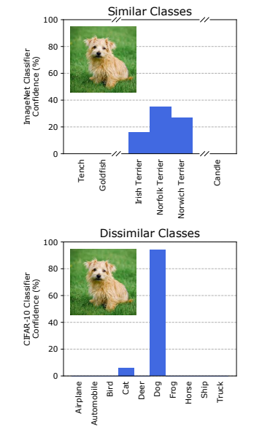

2. Related Work
MaxLogit은 maximum logit을 score로 사용하며,
logit은 probability와 달리 unnormalized되어 있기 때문에, class 개수가 많거나 fine-grained class를 갖는 경우에 probability가 disperse되는 문제를 개선할 수 있음
또는 class centroid나 low-dimensional embedding과 feature 간 차이를 이용하는 방법도 있음
위의 방법들과 달리 CLIPN은 ID-ness를 이용하지 않고, image와 text를 모두 고려해 OOD sample을 감지함

Slide 19
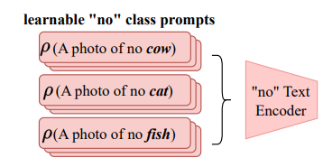
3.3. Prompt Design
CLIPN은 pre-training 시에 기존 CLIP의 positive prompt 외에도 추가적으로 “no” prompt를 사용함
input의 class name text t가 주어지면,
L개의 hand-crafted “no” prompts를 갖는 “no” prompt tool에서 랜덤하게 prompt를 선택하고,
embedding layer를 통해 얻은 token feature vector를 “no” text encoder에 입력함
이 때 token feature는 learnable parameter를 통해 학습 가능함

Slide 20
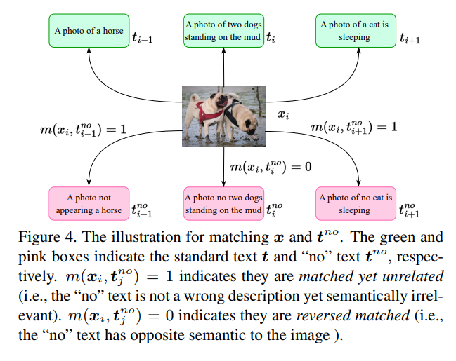
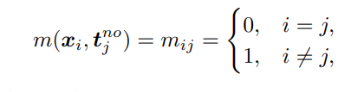
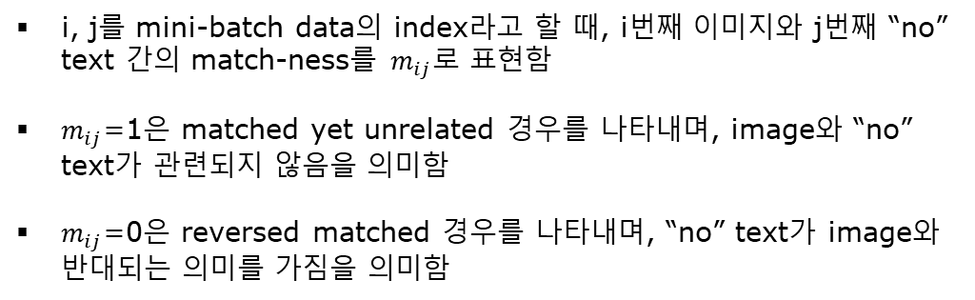
3.4. Training Loss Design
CLIPN은 image feature와 correct “no” prompt feature를 가까워지도록 학습하는 Image-Text Binary-Opposite Loss (ITBO)와
positive prompt feature와 “no” prompt feature를 멀어지도록 학습하는 Text Semantic-Opposite Loss (TSO)를 loss function으로 사용함
i, j를 mini-batch data의 index라고 할 때, i번째 이미지와 j번째 “no” text 간의 match-ness를 $m_{ij}$로 표현함
$m_{ij}$=1은 matched yet unrelated 경우를 나타내며, image와 “no” text가 관련되지 않음을 의미함
$m_{ij}$=0은 reversed matched 경우를 나타내며, “no” text가 image와 반대되는 의미를 가짐을 의미함

Slide 21
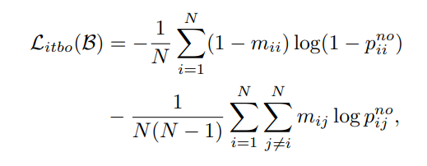

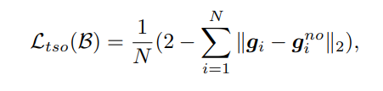
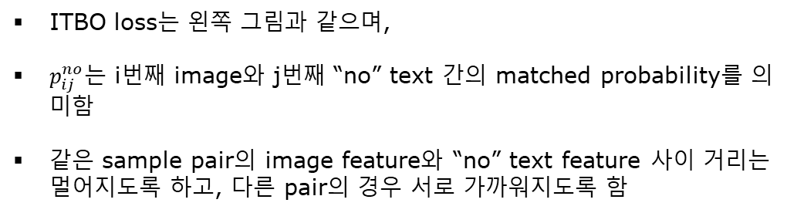
3.4. Training Loss Design
ITBO loss는 왼쪽 그림과 같으며,
$p_{ij}^{no}$는 i번째 image와 j번째 “no” text 간의 matched probability를 의미함
같은 sample pair의 image feature와 “no” text feature 사이 거리는 멀어지도록 하고, 다른 pair의 경우 서로 가까워지도록 함
TSO loss는 같은 sample pair의 positive text feature와 “no” text feature 간의 거리가 멀어지도록 만들어, opposite semantic을 반영할 수 있음

Slide 22
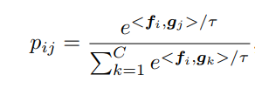
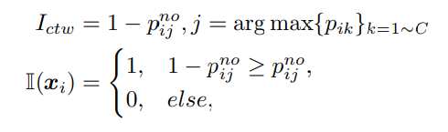
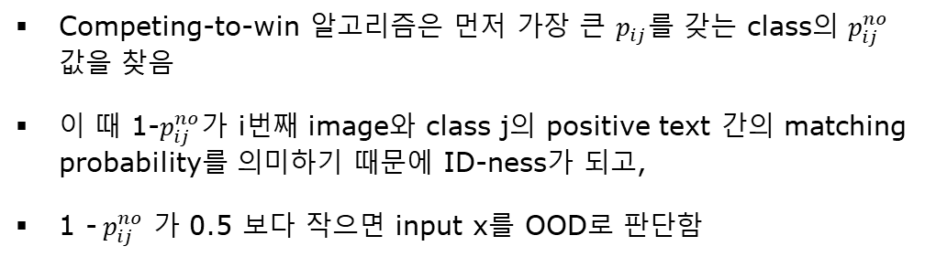
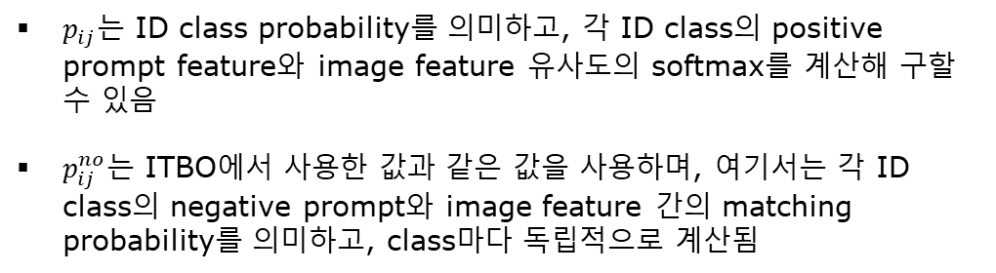
3.5. Inference algorithm of CLIPN
$p_{ij}$는 ID class probability를 의미하고, 각 ID class의 positive prompt feature와 image feature 유사도의 softmax를 계산해 구할 수 있음
$p_{ij}^{no}$는 ITBO에서 사용한 값과 같은 값을 사용하며, 여기서는 각 ID class의 negative prompt와 image feature 간의 matching probability를 의미하고, class마다 독립적으로 계산됨
Competing-to-win 알고리즘은 먼저 가장 큰 $p_{ij}$를 갖는 class의 $p_{ij}^{no}$ 값을 찾음
이 때 1-$p_{ij}^{no}$가 i번째 image와 class j의 positive text 간의 matching probability를 의미하기 때문에 ID-ness가 되고,
1 -${ p}_{ij}^{no}$ 가 0.5 보다 작으면 input x를 OOD로 판단함

Slide 23

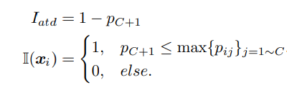
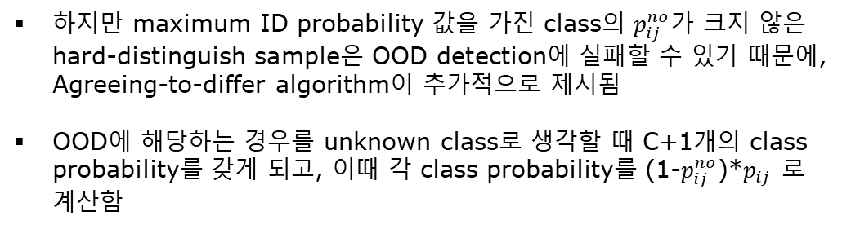
3.5. Inference algorithm of CLIPN
하지만 maximum ID probability 값을 가진 class의 $p_{ij}^{no}$가 크지 않은 hard-distinguish sample은 OOD detection에 실패할 수 있기 때문에, Agreeing-to-differ algorithm이 추가적으로 제시됨
OOD에 해당하는 경우를 unknown class로 생각할 때 C+1개의 class probability를 갖게 되고, 이때 각 class probability를 (1-$p_{ij}^{no}$)*$p_{ij}$ 로 계산함
probability 합이 1이 되도록 하는 pc+1을 구할 수 있고, 이 값이 maximum ID probability보다 큰 경우 OOD로 판단하게 됨
두 알고리즘 모두 추가적인 training 없이 ID class name만을 inference 때 사용하기 때문에, zero-shot으로 OOD detection task를 수행하게 됨

Slide 24
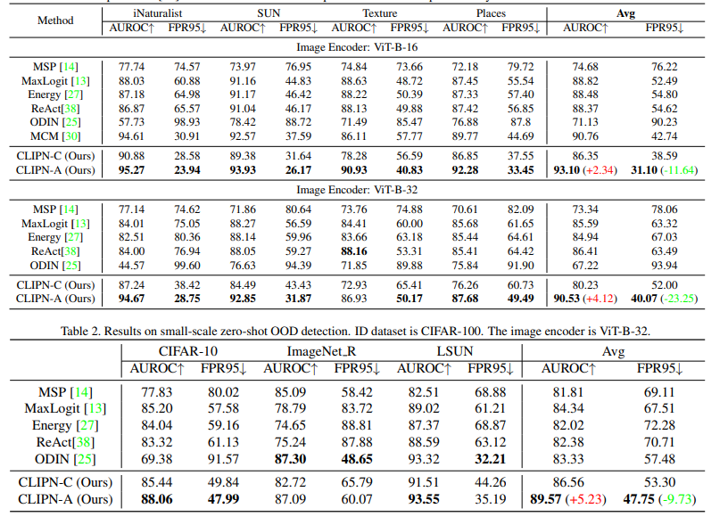
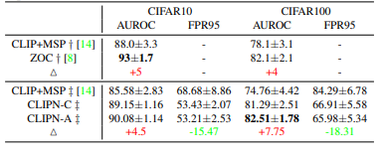
4.2. Results on Zero-shot OOD Detection
large-scale dataset과 small-scale dataset에 대해 OOD detection을 수행한 결과, 두 경우 모두 CLIPN 모델에 ATD 알고리즘을 이용했을 때 sota method인 MCM 대비 평균적으로 더 좋은 성능을 보임
또한 하나의 dataset에 대한 in-domain OOD detection의 경우 MSP method 대비 높은 성능을 보임

Slide 25
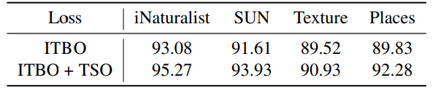
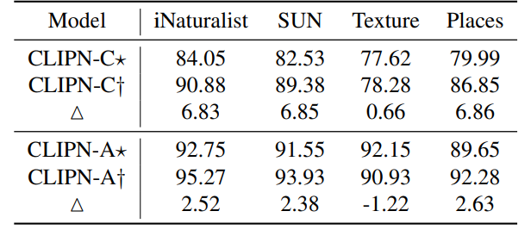
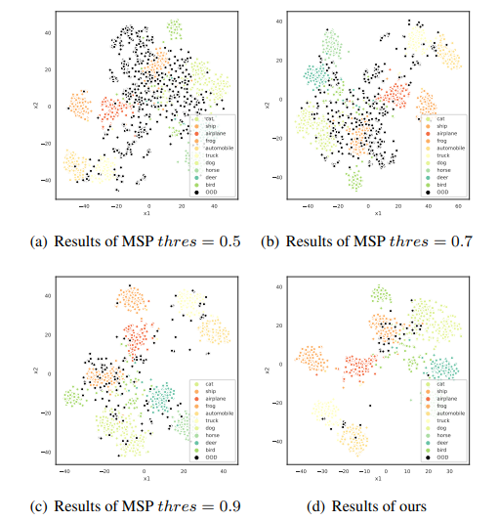
4.3. Ablation Study
ITBO loss만을 사용했을 때의 성능이 sota method보다 높고,
ITBO loss와 TSO loss를 함께 사용했을 때는 더 높은 성능을 보이기 때문에
두 loss 모두 효과적임을 알 수 있음
hand-crafted “no” text만을 사용할 때보다 learnable “no” text까지 함께 적용했을 때 더 뛰어난 성능을 보임
Feature를 시각화 한 결과, CLIPN-A의 경우 MSP method보다 ID cluster 안에 위치한 misclassified OOD samples 수가 적은 것을 알 수 있음

Slide 26
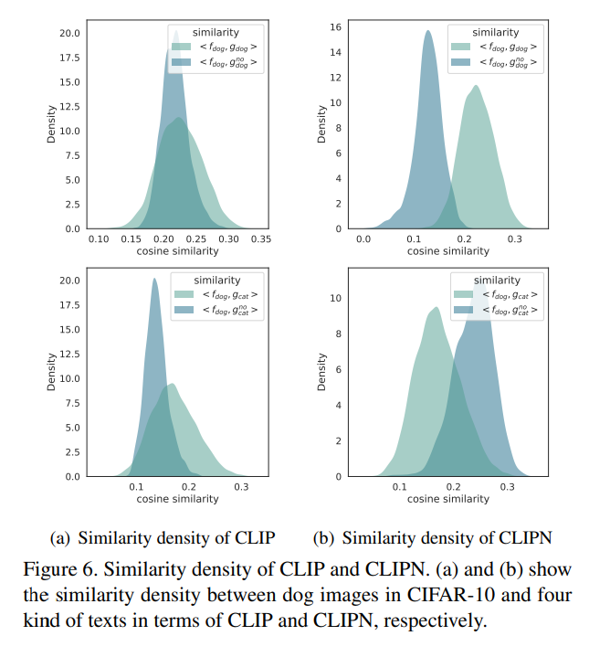
4.3. Ablation Study
image feature의 positive text feature 및 negative text feature와의 유사도에 대한 kernel density estimation을 한 결과,
CLIP과 달리 CLIPN은 두 유사도가 뚜렷한 차이를 보임
또한 correct class text의 경우 positive text와의 유사도가 더 높고,
false class text의 경우 negative text와의 유사도가 더 높음
따라서 image와 “no” text 간의 matching을 학습한 것을 알 수 있음

